Slide 1
PRODUK PERENCANAAN WILAYAH DAN KOTA

Slide 2
OUTLINE
Produk Perencanaan Wilayah dan Kota

Slide 3
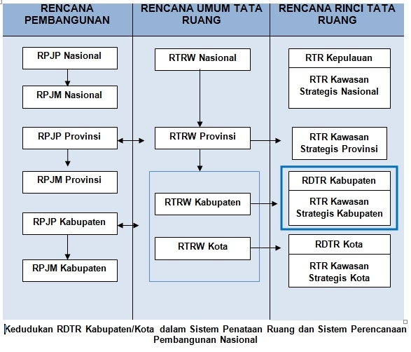
KEDUDUKAN RTR DAN SISTEM PERENCANAAN PEMBANGUNAN NASIONAL

Slide 8
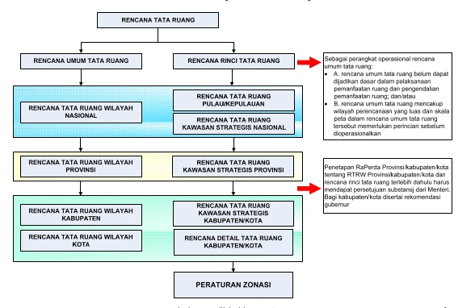
KEDUDUKAN RTRWN, RTRWP, DAN RTRWK

Slide 9
TATA CARA PENYUSUNAN RTRW PROVINSI

Slide 10
TATA CARA PENYUSUNAN RTRW KABUPATEN

Slide 11
TATA CARA PENYUSUNAN RTRW KOTA

Slide 12
terimakasih

